Slide 1
Op weg naar een integraal skills paspoort
Paul den Hertog en Alexander Van den Wall Bake
14 mei 2024

Slide 2
Wat doet de Skillsambassade?
2
Onderzoek naar en de toepassing van het landelijk initiatief Integraal Skills paspoort en handelingen die ondersteunend zijn doen
1
Zo jong mogelijk bijdragen aan een zo groot mogelijk werkvermogen door (vroegtijdig) inzicht in aanleg en ontwikkel-mogelijkheden
Substantiële bijdrage leveren aan het Bruto Nationaal Geluk door…
3
Samen te zoeken naar het optimaal benutten en door ontwikkelen van ál het beschikbare menselijke kapitaal ten gunste van ‘the common good’

Slide 3
Heel concreet betekent dit dat in 2030
De (aankomende) Beroeps-bevolking vrij reist over de arbeidsmarkt
CV's niet meer bestaan in huidige vorm en volledig vervangen zijn door het Integrale Skillspaspoort
Onderzoek aantoont dat het Bruto Nationaal Geluk is toegenomen en daarmee de arbeids- productiviteit, de Brede Welvaart
Tekorten op de arbeidsmarkt zijn weggenomen mede door de toepassing ervan door betere en gezonde matches en regie op eigen leren

Slide 4
4 Projectgroepen
Zorgen dat drempels bij werknemers en met name ook werkgevers weg worden genomen om de transitie van CV naar het Integraal Skills paspoort te faciliteren, waar een groot deel van de ISP Groeifondsaanvraag op gericht zal zijn (sociale innovatie)
Zorgen dat de infrastructuur staat, voor een skillswallet gevuld met microcredentials, EVC, open badges, diploma's en gekoppeld aan de skills platformen met gebuik van ESCO skills taal, complementair aan Groeifondsen als Npuls en Vaardig met Vaardigheden/Competent NL en LLO Katalysator
Techniek
Onderzoek
Toepassing
Culture Change
Zorgen dat toepassingen van het gebruik van (delen) van het Integraal Skills paspoort zichtbaar worden om de mate van groeiende adoptie meetbaar te maken
Ondersteund met doorlopend onderzoek ter publicatie aan alle belanghebbenden (rapporten, nieuwbrieven en congressen), alsook verantwoording in de aanwending van Groeifonds gelden.

Slide 5
Van matchen op functie naar matchen op skills
GESTANDAARDISEERDE SKILLS-BESCHRIJVINGEN
Beroepen
Functies
Taken
Skills
Skills paspoort
Beroep A
Jr
A
B
C
D
Sr
E
F
G
H
Competent NL
ESCO (Europa)
O*NET (US)

Slide 6
Wat is het integraal skills paspoort?
Sport/Hobby
Informele ontwikkeling
Werkervaring
Skills
Digitale ID
Vrije tijd
Certifi-caten
Training
Skills
paspoort
Formele ontwikkeling
Onderwijs
Diploma
Diploma’s
Skills platformen
Solliciteren

Slide 7
Een infrastructuur voor vertrouwen en autonomie
We staan aan het begin van de 4e industriële revolutie waar de barrières tussen de fysieke en digitale wereld worden beslecht. Dit vereist een nieuwe infrastructuur gebaseerd op twee kernwaardes: vertrouwen en autonomie
Vertrouwen
Autonomie
In de fysieke wereld vertrouwen we op fysieke echtheidskenmerken waardoor we kunnen controleren of informatie betrouwbaar is
In het verre oosten is je data van de staat
In het verre westen is de data van de markt
In de digitale wereld moeten deze echtheidskenmerken en het proces om ze te controleren ook ingericht worden
In Europa is de data van jezelf. Een Europese digitale infrastructuur moet dit borgen
Notes:
Dat betekent dat we net zo sterk op digitale gegevens moeten kunnen vertrouwen als we nu doen op fysieke gegevens. Dit is het eerste uitgangspunt.
Het tweede uitgangspunt is autonomie.

Slide 8
Self Sovereign Identity?
De burger is in-control over z’n eigen data en kan die opslaan en delen via de smartphone.
De ontvanger van informatie ontvangt alleen de data die echt nodig is voor de transactie.
Vertrouwen wordt geborgd middels cryptografie.

Slide 9
eIDAS 2: Interoperabiliteit in Europa
eIDAS 2 faciliteert dit en regelt de treinrails van interoperabiliteit binnen de EU gebaseerd op Europese waardes: Vertrouwen en Autonomie
Hiermee creëren we een open ecosysteem voor een open digitale markt voor iedereen. Dus ook voor arbeid en onderwijs.
Trust
Autonomy

Slide 10
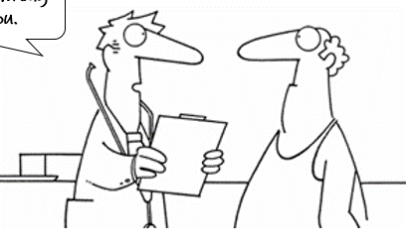
Wat betekent dit?
Burger centraal
Iedereen heeft de controle over zijn eigen data¹ en kan informatie verzamelen in een digitale “wallet”²
Interoperabiliteit
Om samen te werken moeten we interoperabiliteit op Semantisch, Organisatorisch
Technisch en Juridisch vlak borgen
Data minimalisatie
Doordat het mogelijk wordt om onomstotelijke digitale bewijzen te leveren hoeft de onderliggende data niet worden overgedragen
Reverse flow
We brengen het beslismodel naar de data, in plaats van de data naar het beslismodel. Hierdoor gaat een vacature op zoek naar een mens in plaats van andersom
1: European Date Regulation
2: eIDAS revision
Notes:
Human Centric
Data minimalization
Interoperability
Vacature zoekt mens

Slide 11
Wat maakt dit mogelijk?
Issuing van Skills | Verifying van skills | Anonieme matching
Een persoon kan bewijzen van formele- en informele skills digitaal verzamelen. Bij uitgifte kunnen kenmerken van de skill die de validiteit van de uitgever en de actualiteit van de skill borgen, worden vastgelegd | Een persoon kan bewijzen van formele- en informele skills delen met instanties die daarom vragen. De ontvangende partij kan de validiteit van de uitgever en de actualiteit van de skill controleren zonder dat de uitgever dit weet. | Op matchingsplatformen kunnen aanbieders van werk hun vacatures (in skills) posten. Personen kunnen hun skills anoniem posten waardoor er anoniem gematched kan worden op verifieerbare skills

Slide 12
Dit werkt ook andersom
Issuing van werkgever credentials | Verifying van werkgever profile | Wederkerige matching
Een werkgever kan verifieerbare informatie over de arbeidsomgeving en de werkzaamheden verzamelen van zijn werknemers in een ondernemingswallet. Dit geeft een onafhankelijk beeld van de capaciteiten van de werkgever. | Een werkgever kan bewijzen leveren aan werkzoekende over zijn status als werkgever. Hierdoor kan een werknemer controleren of de werkgever aansluit bij de behoeftes die de werknemer heeft. | Op matchingsplatformen kunnen aanbieders van werk hun vacatures en werkgever profiel posten. Personen kunnen hun skills en hun gewenste werkgeversprofiel posten waardoor er wederkerig gematched kan worden.

Slide 13
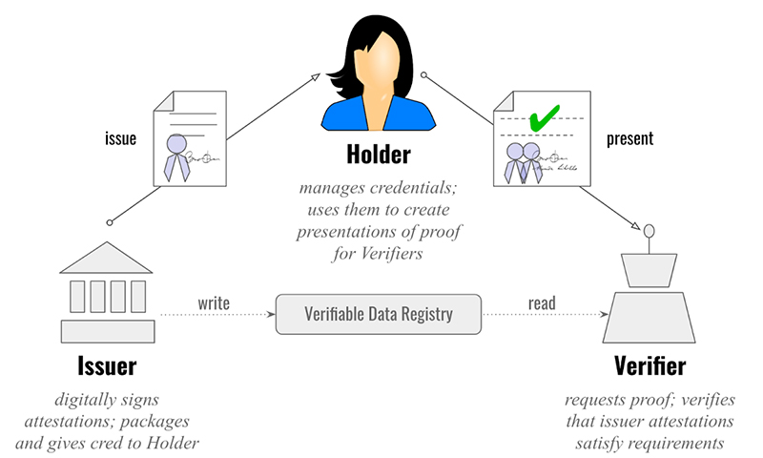
Uitgave en verificatie van credentials
EBSI (en interop varianten)
Velocity (en concurrenten)
DUO Diplomaregister
SURF Edubadges
Centraal Register Techniek
Many, many others

Slide 14
Roadmap voor de EU en Nederland
20-05-2024 eIDAS 2.0 in force
20-11-2025
Implementing acts
Architectural Reference Framework 1.0
29-02-2024 eIDAS 2.0 European Parliament + ARF 1.2
Architectural Reference Framework 2.0
H2 2026 EUDIW in effect
29-02-2024 eIDAS 2.0 European Parliament + ARF 1.2
x
x
x
x
x
eIDAS revisions
eIDAS negotiations
eIDAS implementation
Large Scale Pilots
2022
2023
2024
2025
2026
2027
NL ref wallet
NL BZK wallet
x
x
x
National wallets notified to EU
Wallets operational
Public Sector
EUDIW acceptance mandatory for some private sectors

Slide 15
Wat hebben we nodig voor Skills?
Wallet en protocol voor issuing/verifying
Interoperabele infrastructuur voor skills
Stedenbouwkundig plan
Afsprakenstelsel voor Technische- ARF 2.0
Juridische- eIDAS2 + I.Acts en GDPR/AVG
Semantische- Competent NL / ESCO
En organisatorische interoperabiliteit HRM en SSI
Utilities
Governance
Skills Store

Slide 16
Stedenbouwkundigplan
Skills Store
Skills Store met initiatieven:
Die lid zijn van de Skillsambassade
Die voldoen aan ons kwaliteitskader
Kwaliteitskader:
Herkenbaar: We spreken dezelfde taal en zijn transparent over de dienstverlening
Erkenbaar: Transparantie in QA, toets- en assessment- procedures
Open en interoperabel: We werken in lijn met de open standaarden zonder lock-in
Inclusief en beschermend: Iedereen kan meedoen en is beschermd tegen misbruik
Continue Innovatie: de ontwikkelingen staan nog in de kinderschoenen. We stimuleren innovatie
Etc etc etc
Semantiek
Skillstaal: CompetentNL/ESCO
Organisatie
HRM in het SSI tijdperk
Juridisch
eIDAS2 + implementing acts en AVG
Technologie
Architecture Reference Framework

Slide 17
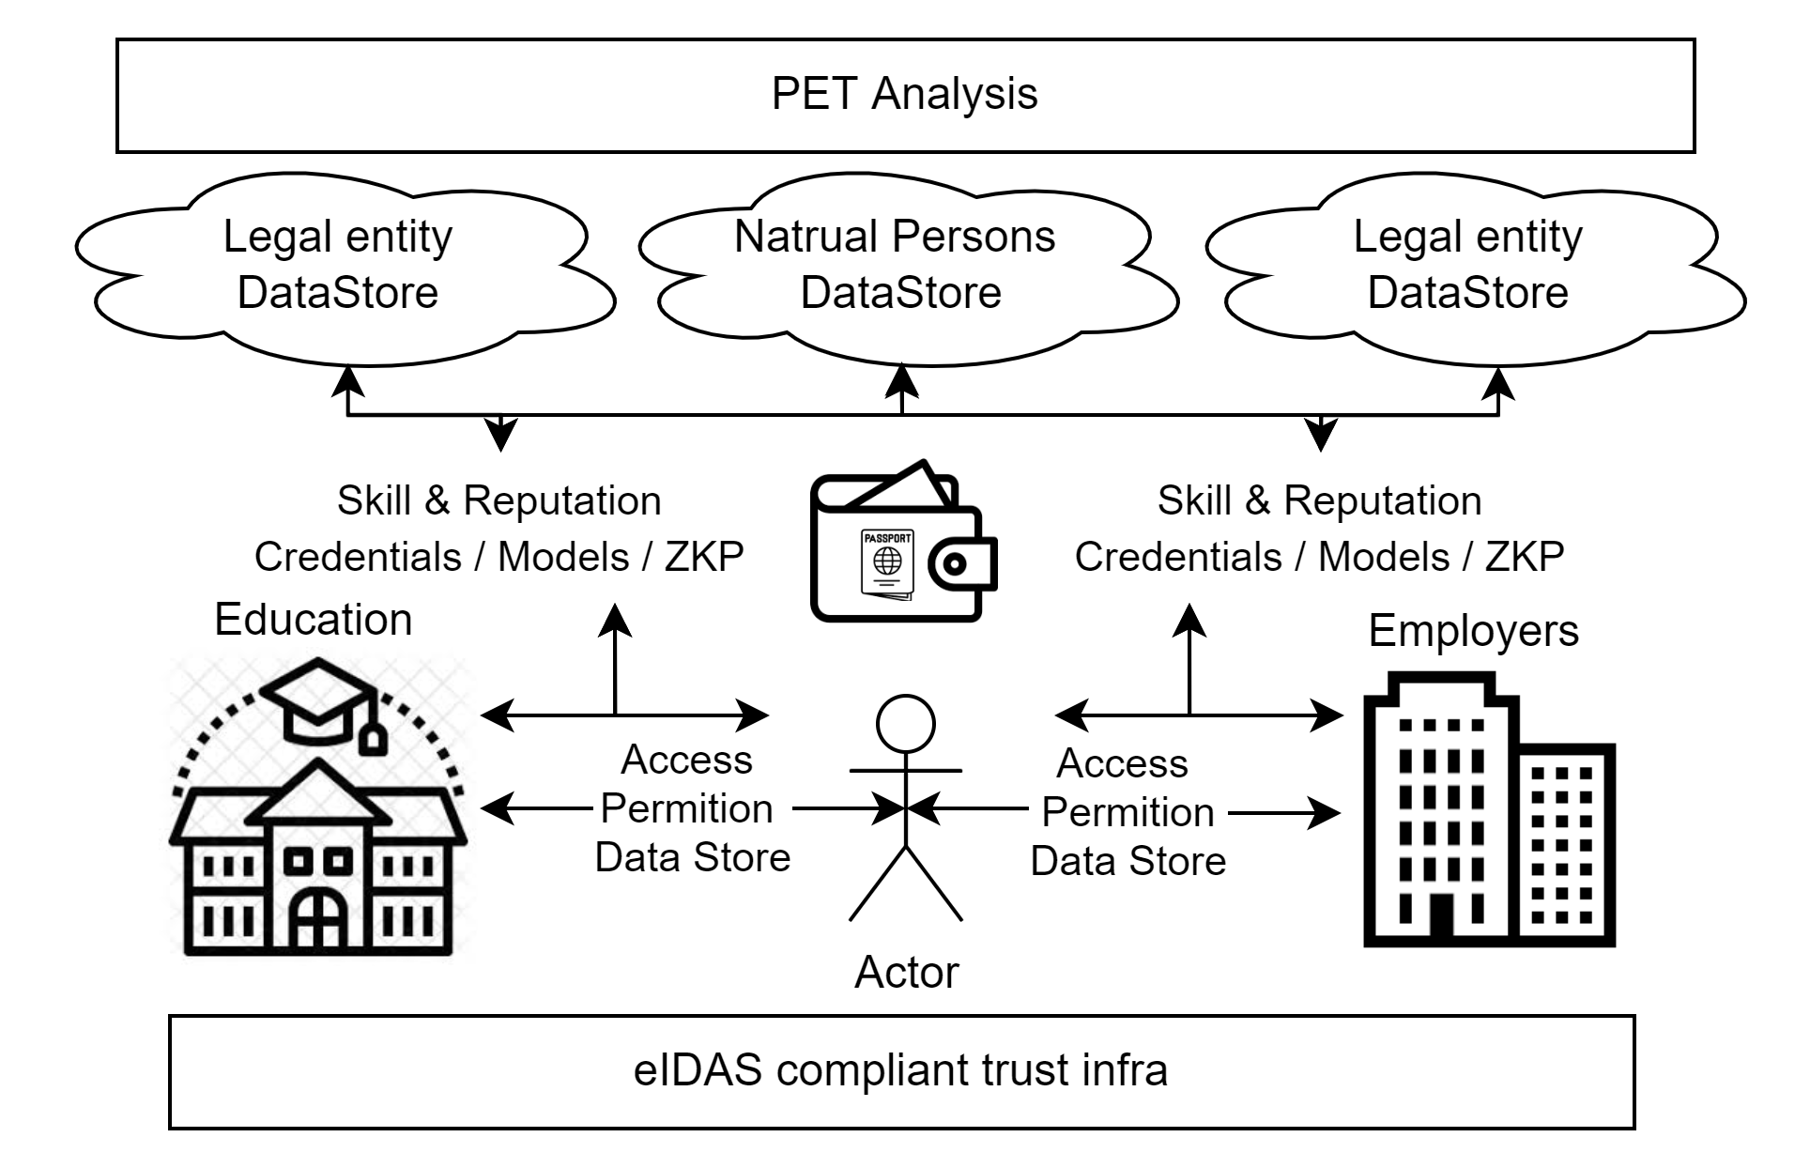
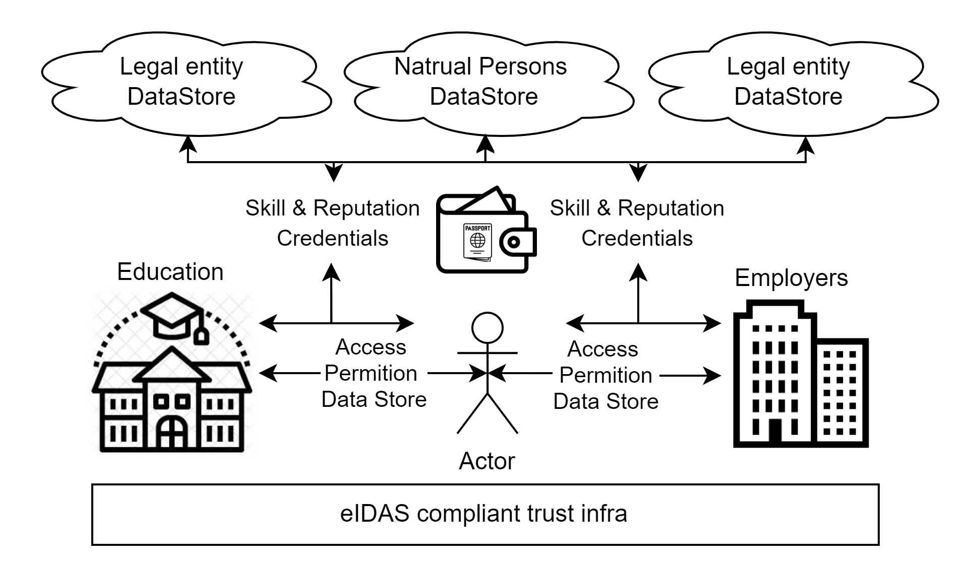
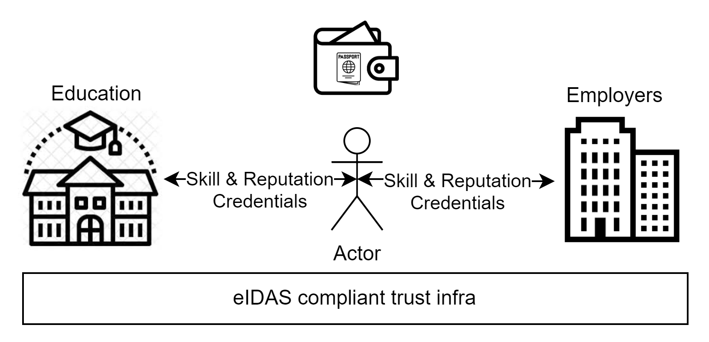
Continue Innovatie roadmap
 | Horizon 1: 2 jaar | Horizon 2: 5 jaar | Horizon 3: 15 jaar
 | Efficiency en trust in onboarding in simpele usecases < 5 credentials op basis van eIDAS | Opbouwen van een skills base en op weg naar een skills based economie. LLO basis | Tekort aan mensen structureel opgelost. Voorspellen skills shortage. LLO ingebed
Uscecase | Uitgeven credentials door issuer Actief op halen credentials door holder Manage credentials in wallet, controle trusted verifier door holder Ontvangen credentials, controle trusted issuer en status door verifier | Toestemming geven door holder om credentials uit te geven in personal data storage. Toestemming geven aan verifier om skills credentials in te zien uit personal data storage. Store voor functies op infrastructuur | Federated matching Individuele keuze trusted modellen uit store PET analysis over ontwikkeling skills base
Infra

